Slide 1


Institutito Politécnico Nacional
Unidad Profesional Interdisciplinaria en
Ingeniería y Tecnologías Avanzadas
Prototipo de célula de empaquetado semiautónoma asistido por visión artificial.
Edgar Rodrigo Arredondo Basurto
Sergio Alejandro Menchaca Puebla
Jaime Vega García
Presidente
Dr. Juan Manuel Peza Tapia
Asesores
Dr. Leonel Germán Corona Ramírez
M. En C. Alejandro Escamilla Navarro
Secretario
M. En C. Mauricio Méndez Martínez

Slide 2
1. Objetivos
Objetivo general
Diseñar y construir un prototipo de célula de empaquetado integrada por un robot SCARA asistido con visión artificial, para la determinación de posición y orientación del producto para su posterior deposición en contenedores.

Slide 3
1. Objetivos
Objetivos particulares
Diseño del robot SCARA.
Programación del sistema de visión.
Diseño estructural del efector final.
Manufactura del prototipo.

Slide 4
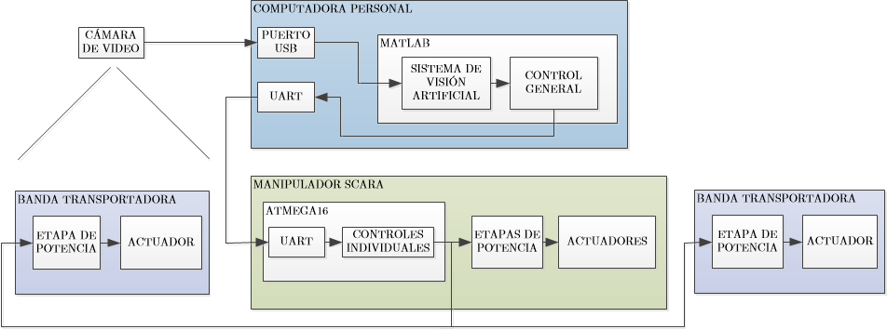
2. Diagrama a bloques del sistema

Slide 5
3. Parámetros de diseño
Banda transportadora: 25 x 50 cm.
Velocidad máxima: 0.1 m/s.
Área de trabajo máxima del SCARA sobre la banda transportadora: 25 x 34 cm.
Dimensiones máximas de los objetos.
largo: 10 cm, ancho: 5 cm y alto: 2 cm..
Masa máxima del objeto: 300 g.

Slide 6
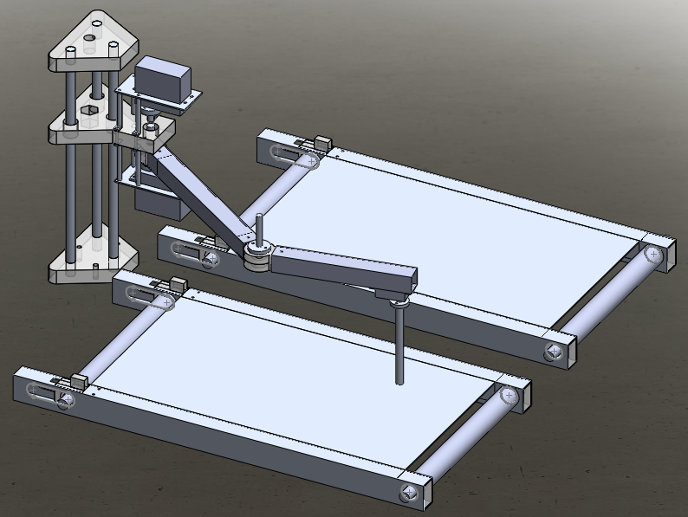
Figura 3.1. Diseño conceptual

Slide 7
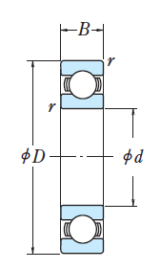
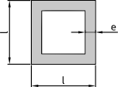
4. Manipulador SCARA
Los eslabones del brazo fueron hechos de perfil de aluminio 6063 T5 (figura 4.1).
Rodamientos de bolas con las siguientes dimensiones: d=10 mm, D=19 mm, B=5 mm y r=0.3 mm (figura 4.2) [1].
Figura 4.1. Sección transversal del perfil de aluminio de los eslabones (L=25.4 mm, e=1.27 mm).
Figura 4.2. Dimensiones estándar de un rodamiento de bolas.
[1] NSK. Catálogo revisado de rodamientos. CAT.No.E1102c.

Slide 8
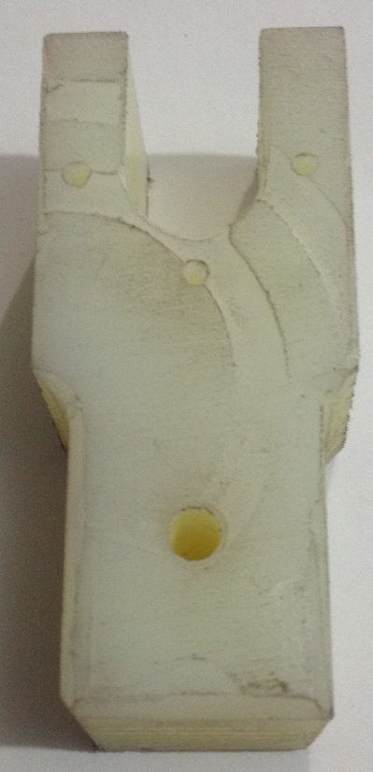
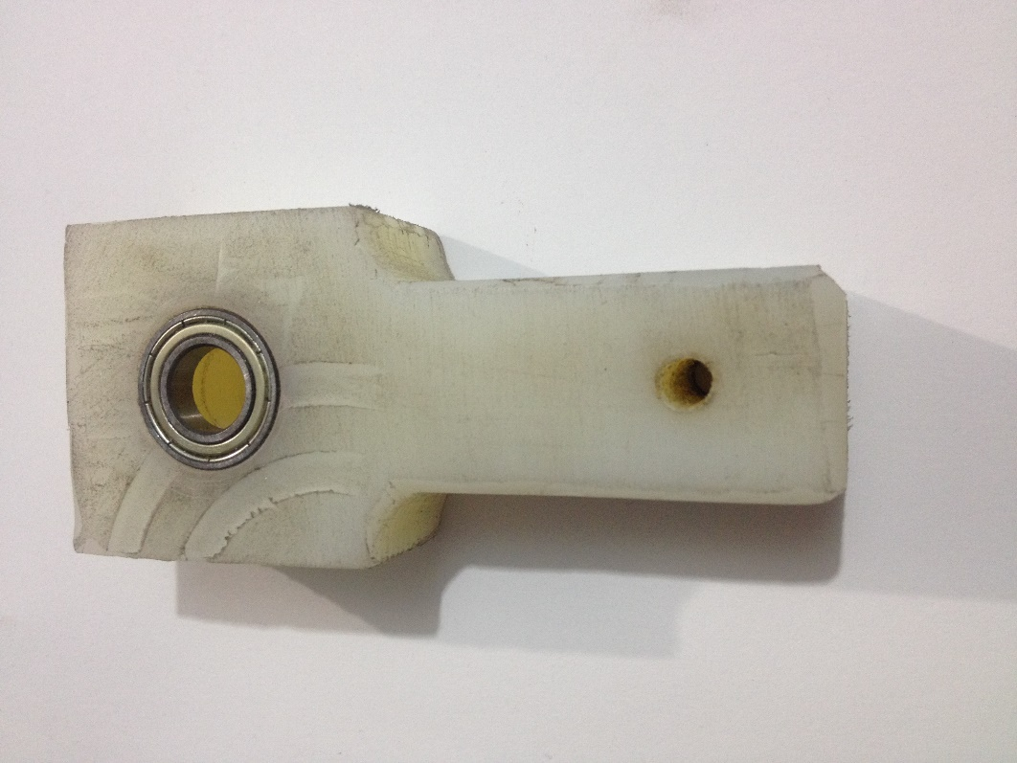
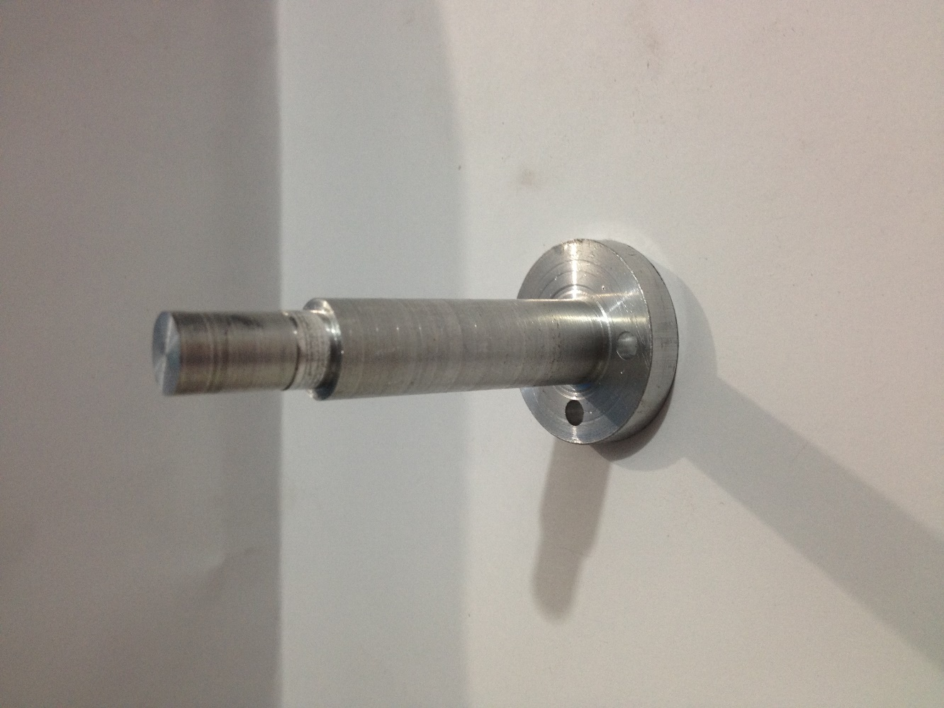
4. Manipulador SCARA
Ejes de las juntas (figura 4.3).
Diámetro: 10 mm.
Material: aluminio 6061 T6.
Las articulaciones fueron hechas de Nylamid M(figura 4.4).
Figura 4.3. Eje de juntas
Figura 4.4. Articulación de juntas.

Slide 9
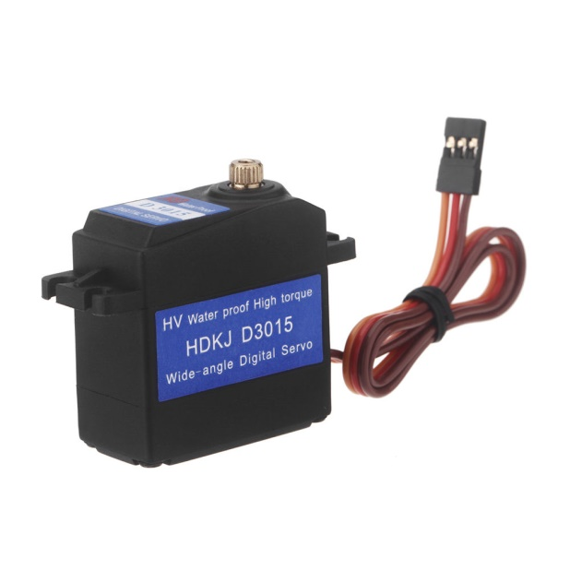
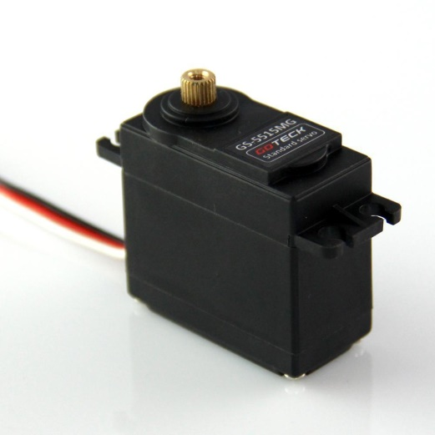
4. Manipulador SCARA
Los actuadores utilizados para la revoluta del hombro y el codo fueron los servomotores (Figura 4.5).
HDKJ D3015
Ángulo de rotación máximo: 300°.
Par: 14 kg cm (6 V).
Pulso en alto 2500 – 500 us
GS-5515MG
Ángulo de rotación máximo: 200°.
Par: 15 kg cm (6 V).
Pulso en alto 2500 – 500 us
Figura 4.5. Motores adquiridos para el brazo, HDKJ D3015 (izquierda) y GS-5515MG (derecha)[3].

Slide 10
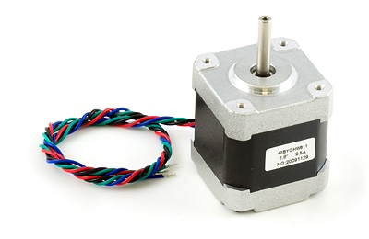
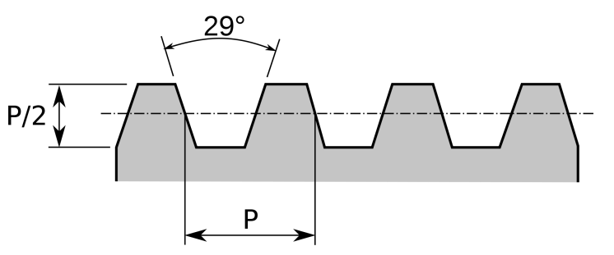
4. Manipulador SCARA
Tornillo de potencia acme [3] de media pulgada y 6 roscas por pulgada (figura 4.6).
Motor bipolar a pasos nema 17 (figura 4.7).
2 A por bobina
12 v por bobina
4.9 Kg*cm
Figura 4.6. Rosca acme.
Figura 4.7. Actuador adquirido (Nema 17).
[3] Mott. Robert L., (2006). Diseño de elementos de máquinas. Editorial Pearson, cuarta edición.

Slide 11
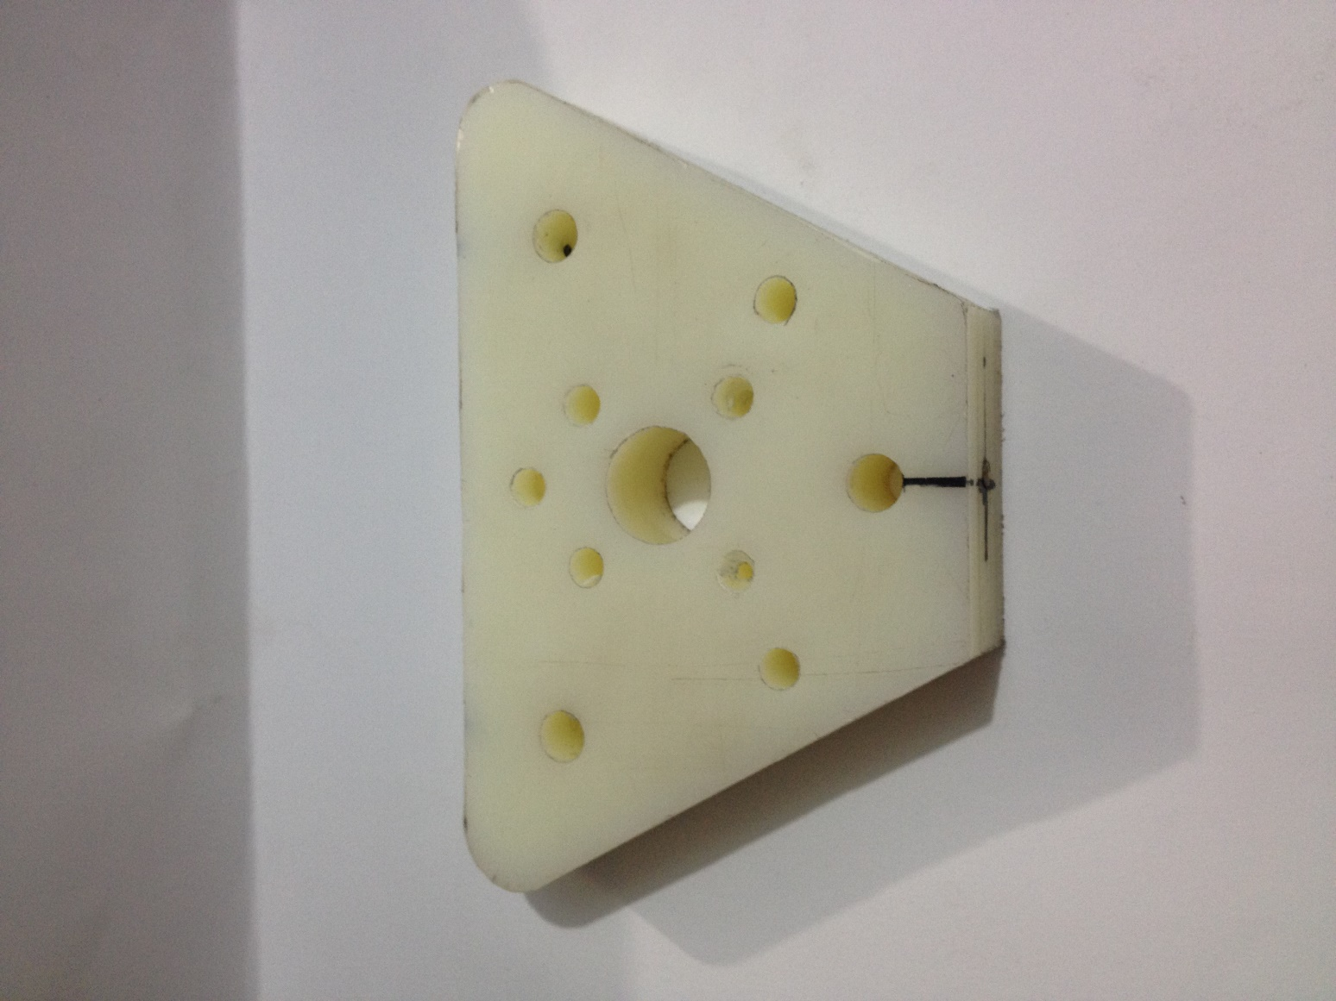
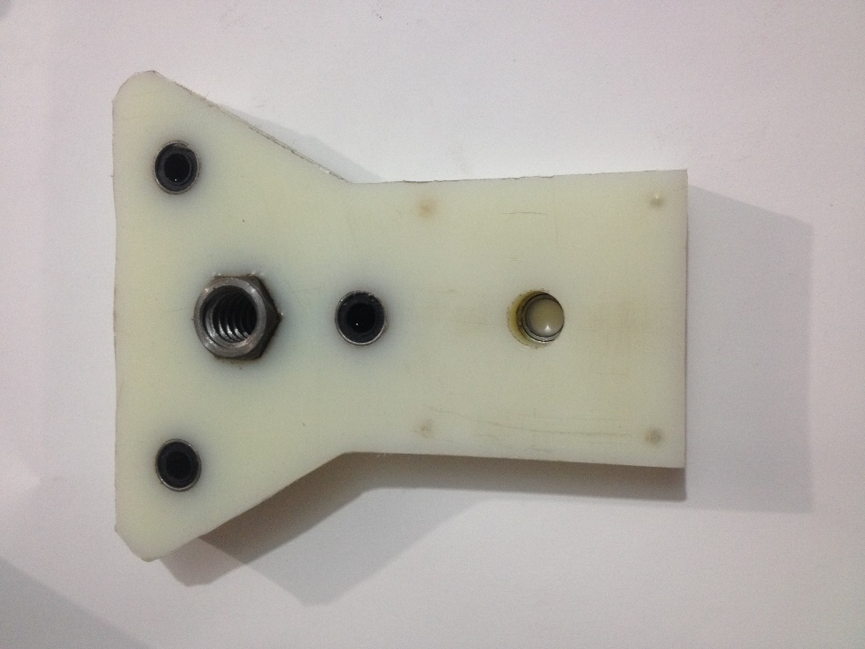
4. Manipulador SCARA
Placa móvil.
Material: Nylamid M
Espesor: 2 cm (figura 4.8).
Base.
Material: Nylamid M
Espesor: 2 cm (figura 4.9).
Figura 4.8. Placa móvil
Figura 4.9. Base

Slide 12
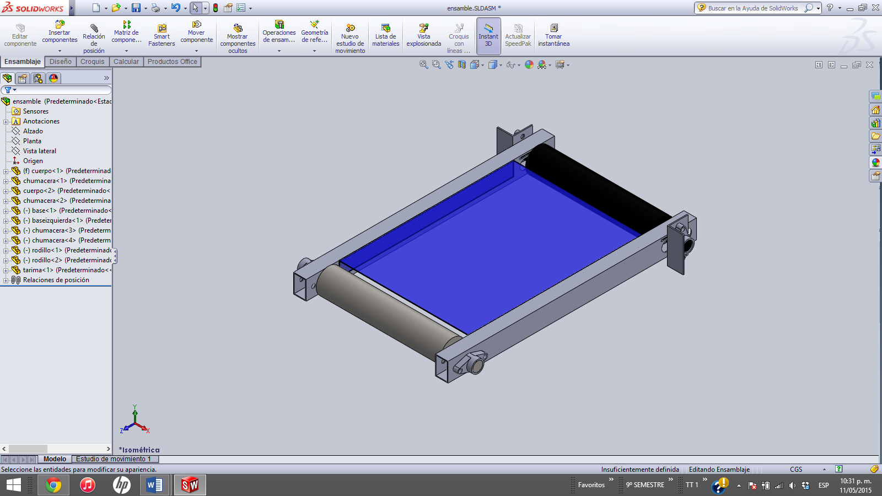
4. Manipulador SCARA
Diseño conceptual de la banda transportadora (figura 4.10.)
Rodillos.
Diámetro mínimo 8 mm.
Aluminio 6061 T6.
Figura 4.10. Diseño conceptual de la banda transportadora.

Slide 13
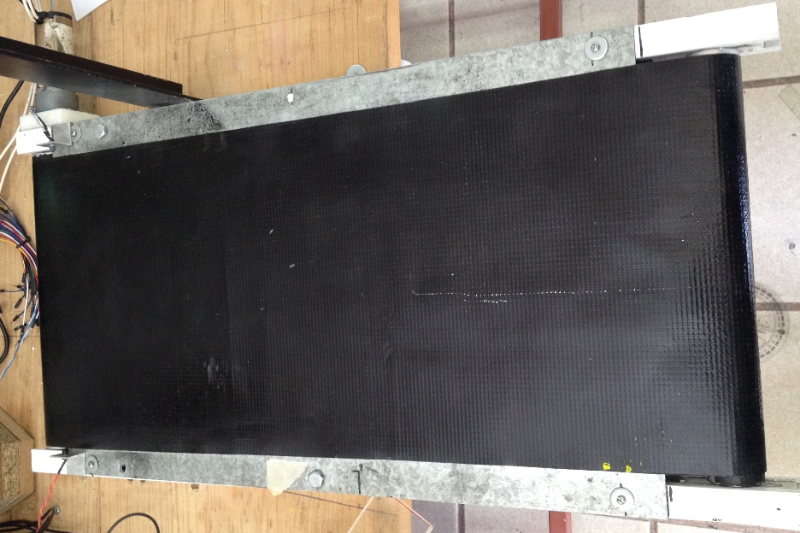
4. Manipulador SCARA
El armazón de la banda transportadora es del mismo perfil del brazo del SCARA.
La lámina de soporte es de aluminio 1100 T14 calibre 16.
En la figura 4.11 se muestra la anda terminada.
Figura 4.11. Banda terminada

Slide 14
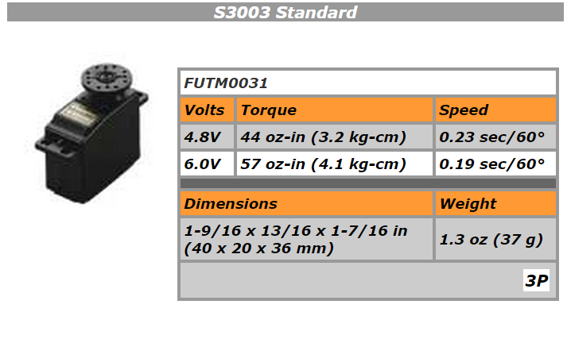
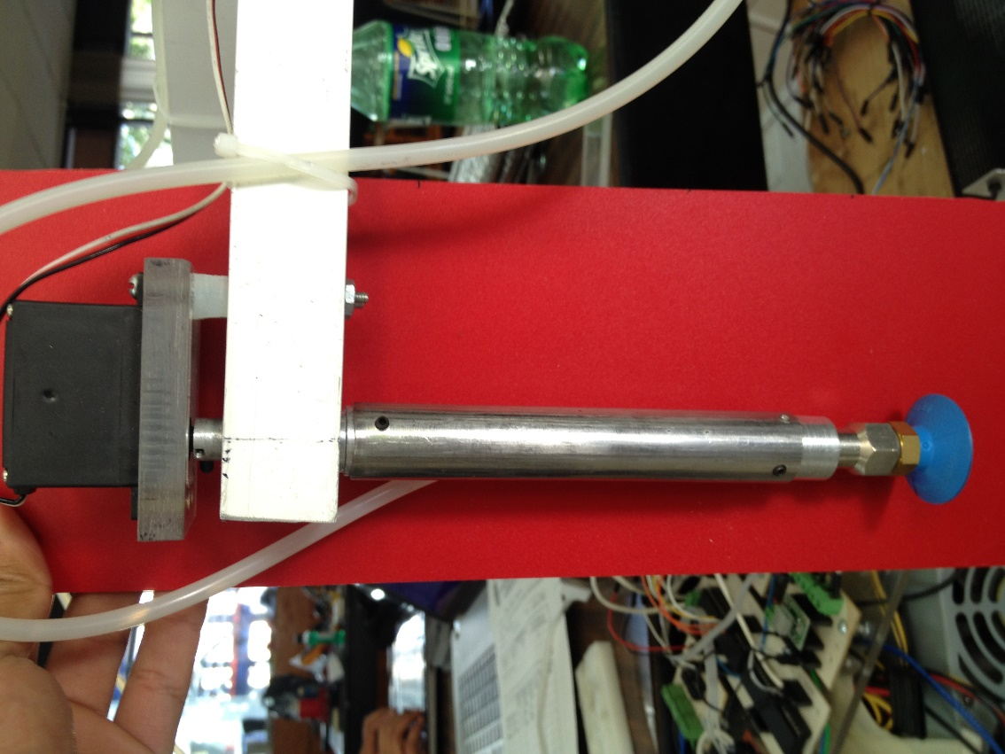
4. Manipulador SCARA
La cuarta junta se implementa con un servomotor[3] (figura 4.12) acoplado a la ventosa por una barra cilíndrica de 10 cm de largo y 1 cm de diámetro de Aluminio 6063 T5 (figura 4.13).
Figura 4.12. Actuador para la cuarta junta.
Figura 4.13. Validación de la barra de acoplamiento.

Slide 15
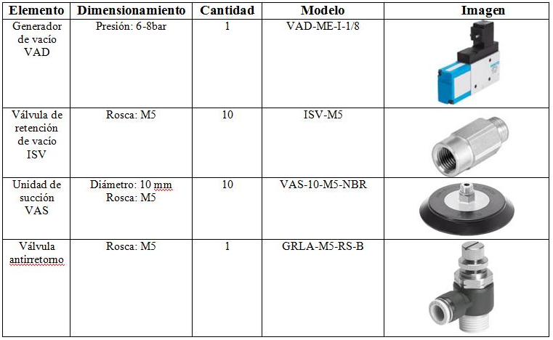
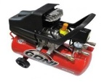
4. Manipulador SCARA
Efector final.
Ventosa con capacidad de carga 4.5 N. Los componentes necesarios se presentan en la tabla 4.1 [4].
Elemento | Dimensionamiento | Cantidad | Modelo | Imagen
Generador de vacío VAD | Presión: 6-8 bar | 1 | VAD-ME-I-1/8
Válvula de retención de vacío ISV | Rosca: M5 | 1 | ISV-M5
Unidad de succión VAS | Diámetro: 10 mm Rosca: M5 | 1 | VAS-10-M5-NBR
Válvula antirretorno | Rosca: M5 | 1 | GRLA-M5-B
Compresor | Hasta 8.5 bar, 24 L | 1 | GO867HL42VJLLMX
Tabla 4.1. Componentes del efector final.
[4] FESTO, (2014). Catálogo Ventosas VAS/VASB.

Slide 16
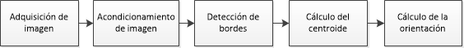
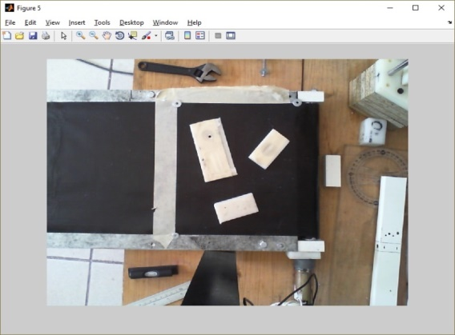
5. Sistema de visión artificial
El proceso para el cálculo de la posición y orientación de cada objeto está formado por las siguientes etapas (figura 5.1).
A) Adquisición de imagen. La imagen tiene un formato RGB 8 bits y resolución de 640x480 (figura 5.2).
Figura 5.1. Etapas del sistema de visión artificial.
Figura 5.2. Imagen adquirida.

Slide 17
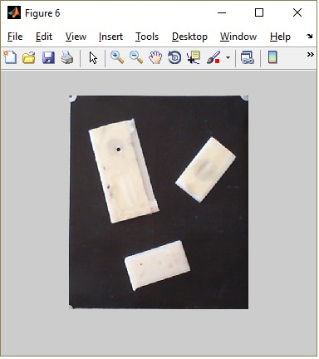
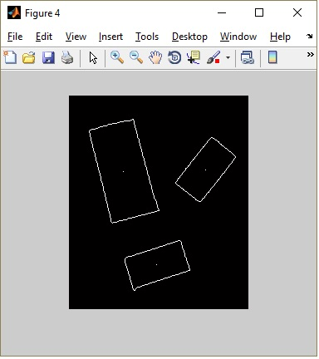
5. Sistema de visión artificial
B) Acondicionamiento de imagen. Se recorta la imagen y se hace binaria (figura 5.3).
C) Detección de bordes. Se emplearon tres conceptos básicos: similitud, conectividad y discontinuidad. El resultado se muestra en la figura 5.4.
Figura 5.3. Imagen del área de trabajo
Figura 5.4. Detección de bordes.

Slide 18
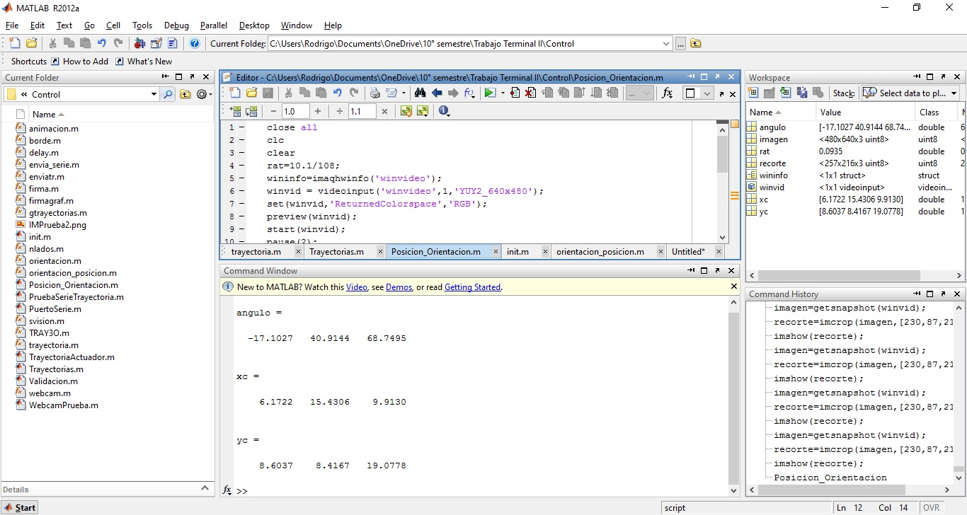
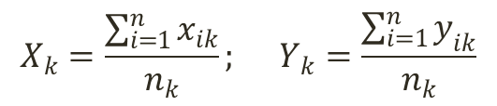
5. Sistema de visión artificial
D) Cálculo del centroide. Se ubica el centroide con las siguientes ecuaciones.
$$X_{k}=\frac{\sum_{i=1}^{n}{x_{ik}}}{n_{k}}; Y_{k}=\frac{\sum_{i=1}^{n}{y_{ik}}}{n_{k}}$$
E) Cálculo de la orientación. Se calcula la pendiente de la recta que pasa por el centroide y el pixel más cercano a él (figura 5.6).
Figura 5.6. Posible ubicación del pixel más cercano al centroide.
Figura 5.5. Resultados del sistema de visión

Slide 19
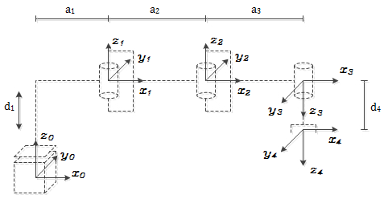
6. Control cinemático del manipulador SCARA
El modelo simplificado del manipulador se presenta en la figura 6.1.
Las posiciones de interés del manipulador cuando opera de forma autónoma son:
A) Posición de reposo
B) Posición sobre el objeto a tomar.
C) Posición sobre el contenedor.
D) Posición dentro del contenedor.
Se generaron 6 trayectorias entre los puntos de interés, empleando un polinomio de tercer orden.
Figura 6.1. Modelo simplificado.

Slide 20
7. Implementación del sistema de control general

Slide 21
7. Implementación del sistema de control general

Slide 22
8. Conclusiones
Estructura mecánica del manipulador SCARA.
Se presentó una deflexión inicial de 3 cm debido al momento generado por el brazo y a la insuficiente rigidez del actuador lineal. Esta deflexión se redujo a 4 mm reduciendo la longitud del brazo y disminuyendo la longitud del actuador lineal, todo esto sin afectar el área de trabajo antes delimitado.
La placa móvil presento juego mecánico producido por la unión de los rodamientos lineales y las barras guías. Este juego aporta a la deflexión total presente en el mecanismo y puede reducirse colocando un segundo rodamiento concéntrico en cada guía.
El diseño de las piezas de Nylamid asegura que el esfuerzo en estas piezas no supera el esfuerzo de cedencia, sin embargo, usar un material más rígido tal como aluminio o acero, de la misma forma, asegura que la pieza no sufrirá deformaciones plásticas, y adicionalmente reducirán la deflexión del material.

Slide 23
8. Conclusiones
La distribución de las tres barras guías no fue la optima para dotar al manipulador de la máxima rigidez posible.
Control individual de los actuadores
Se implementó el control del motor a pasos en un segundo microcontrolador ya que debe operar de forma simultánea con los tres servomotores y la comunicación serial.
El uso de este segundo microcontrolador sugiere el replanteamiento del control individual de los actuadores, ya que surgen otras posibilidades de control, tales como el uso de un microcontrolador maestro y un microcontrolador esclavo de gama menor para cada actuador, o el uso de un solo microcontrolador con mayores prestaciones.
Sistema de visión artificial
Si las fuentes luminosas artificiales son muy brillantes y/o se encuentran muy próximas al prototipo genera errores en el sistema de visión, por ello las fuentes de luz debe estar en una posición tal que no genere reflejos sobre la superficie del área de trabajo.

Slide 24
8. Conclusiones
El sistema desarrollado puede dotarse de mayores capacidades de detección, tales como segmentación por color o forma, si la aplicación así lo requiere.
Adicionalmente puede eliminarse la dependencia del sistema a una computadora de escritorio implementándolo en otro dispositivo, tales como una raspberry, una FPGA o un DSP.
Control general del prototipo
En caso de que el sistema de visión artificial se implemente en un microcontrolador ajeno a una pc, es conveniente que el sistema de control general también se implemente en un microcontrolador único, que mediante periféricos se comunique con el sistema de visión y los controles individuales.

Slide 25
9. Trabajo a futuro
Estructura mecánica del manipulador SCARA.
Colocar un segundo rodamiento concéntrico en cada guía lineal para reducir el juego mecánico de la placa móvil.
Remplazar las piezas hechas de Nylamid por piezas de un material más rígido.
Plantear una redistribución de las barras guía para dotar al sistema de una mayor rigidez.
Control individual de los actuadores
Replantear el control individual de los actuadores, seleccionando entre emplear un único microcontrolador de mayores prestaciones o una configuración maestro-esclavos.
Sistema de visión artificial.
Dotar de mayores capacidades de detección al sistema de visión artificial, tales como segmentación por color o forma.
Implementar el sistema de visión artificial en un dispositivo ajeno a una computadora personal.

Slide 26
9. Trabajo a futuro
Control general del prototipo
Implementar el sistema de control general en un microcontrolador.
Control general del prototipo
Implementar el sistema de control general en un microcontrolador o en una FPGA que permita realizar distintos procesos de forma simultanea.
Interfaz de usuario
Generar una interfaz de usuario donde sea posible modificar valores tales como el tamaño de los objetos y la forma en que estos se ordenan.

Slide 27
10. Referencias
[1] NSK. Catálogo revisado de rodamientos. CAT.No.E1102c.
[2] Futaba, Analog servos.
[3] Mott. Robert L., (2006). Diseño de elementos de máquinas. Editorial Pearson, cuarta edición.
[4] FESTO, (2014). Catálogo Ventosas VAS/VASB.
[5] Spong, Mark W., (2004). Robot dynamics and control, 2nd edition

Slide 28
Gracias

